Slide 1
web app

Slide 2
大綱
本課程的javascript 銜接什麼?
java bean ? enterprise java bean ? database ?
內容
protocol(request/response)
web app
dynamic page, static page, interaction page 的不同。

Slide 3
協定 protocol
request/response

Slide 4
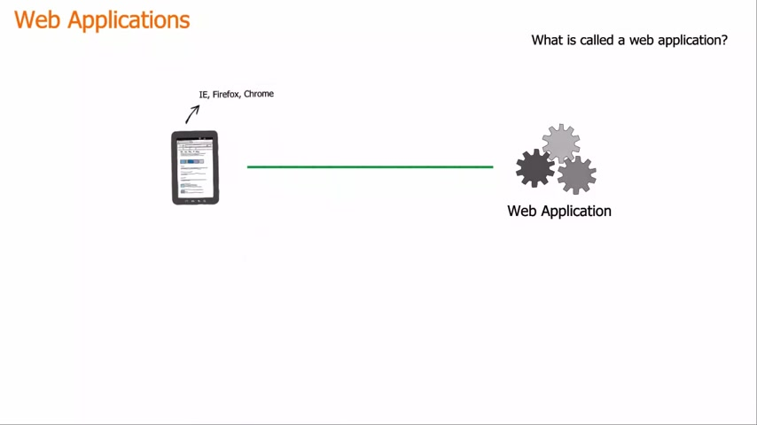

Slide 5
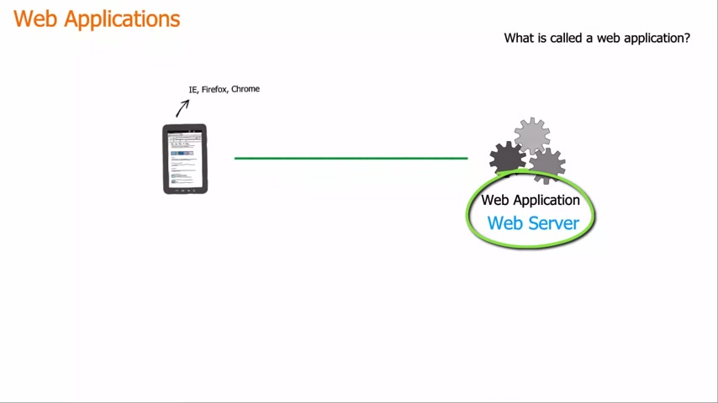

Slide 6
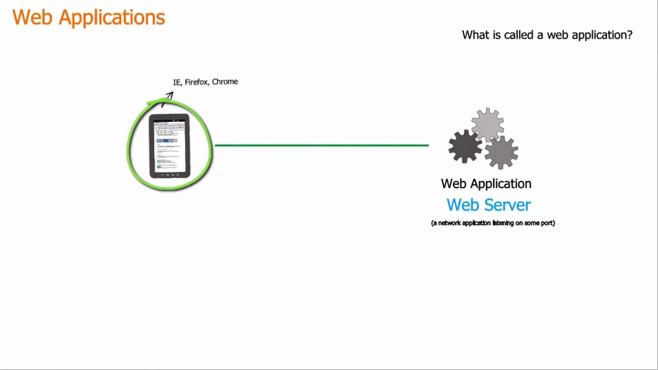
a network application
lisening on some port

Slide 7
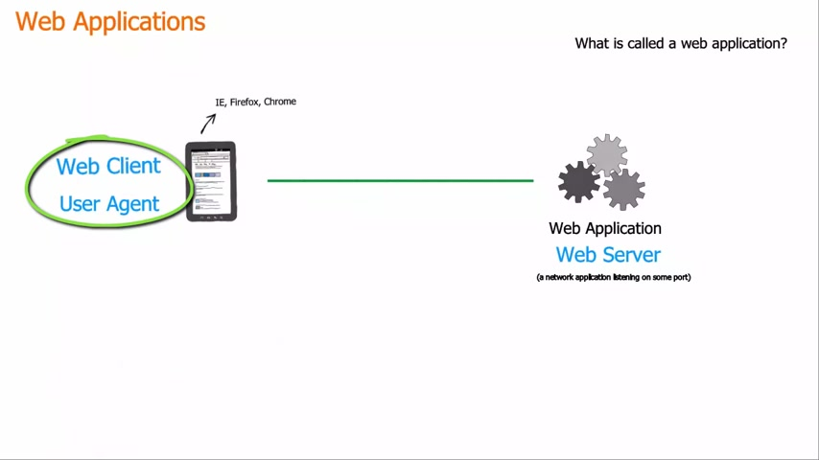

Slide 8
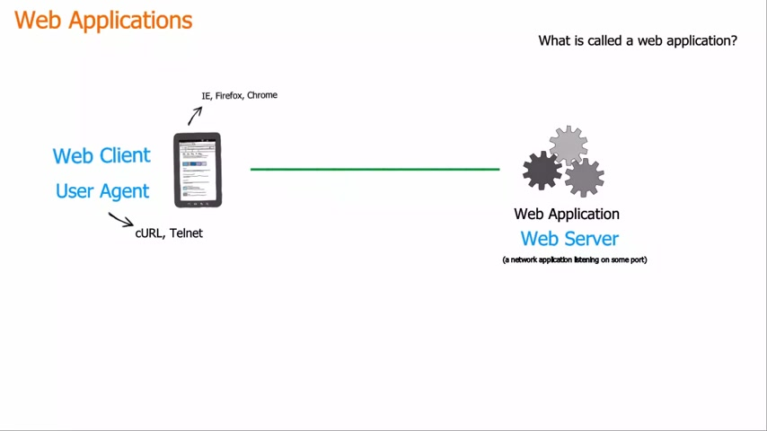

Slide 9
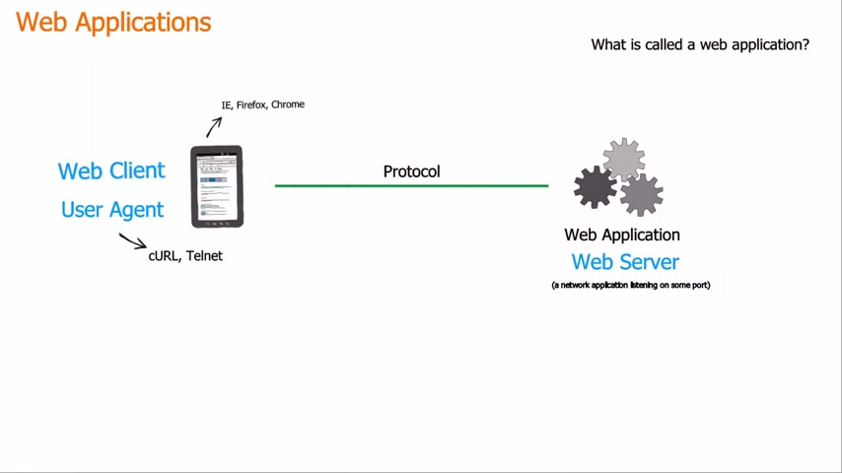

Slide 10
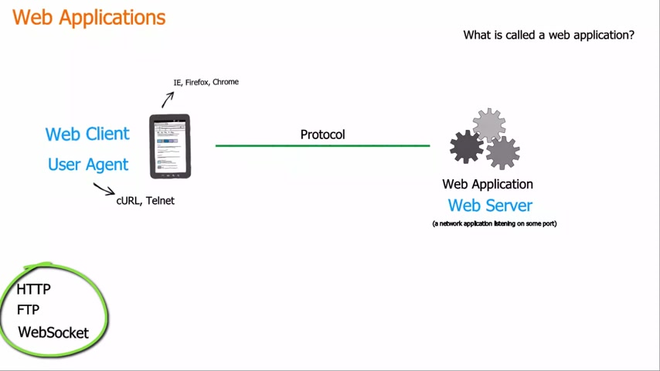

Slide 11
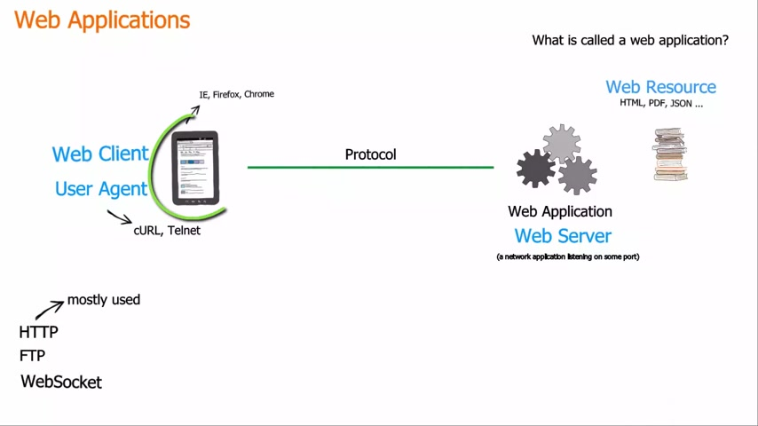

Slide 12
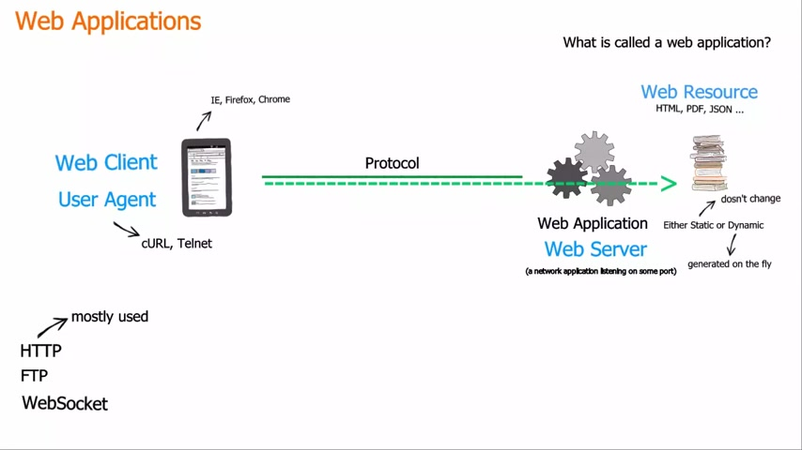

Slide 13
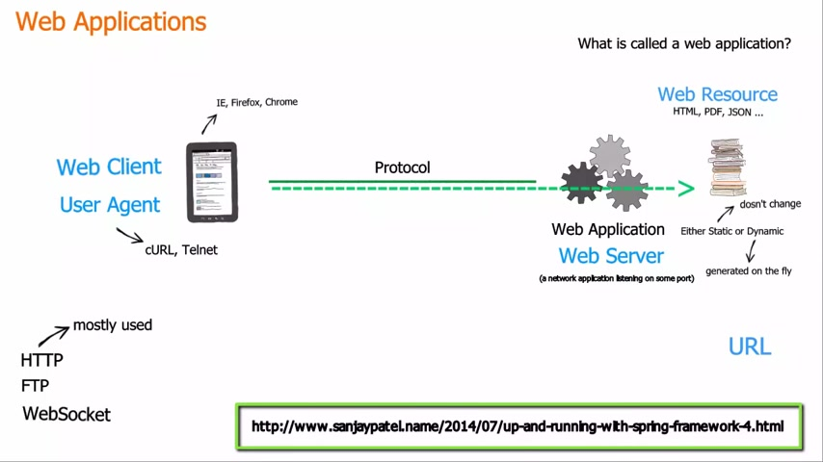

Slide 14
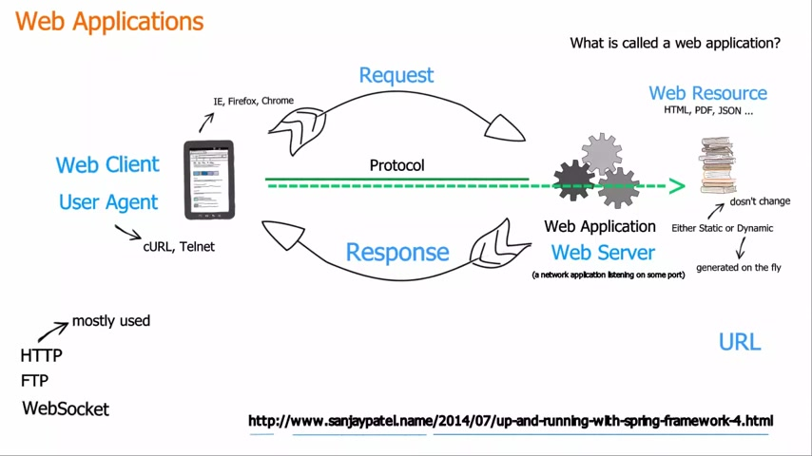

Slide 15
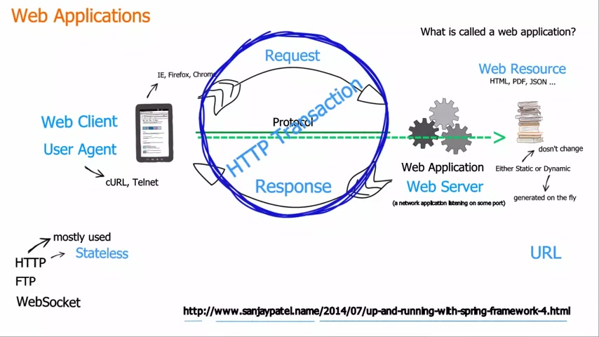
http transaction

Slide 16
overview

Slide 17
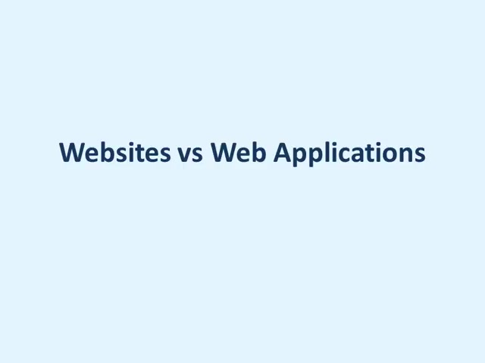

Slide 18
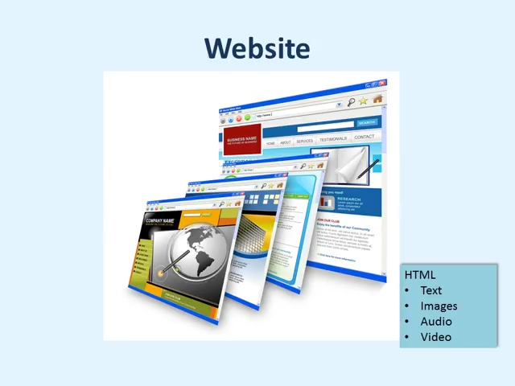

Slide 19
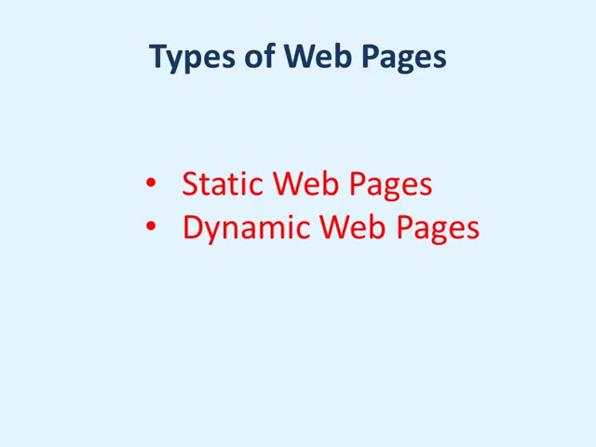

Slide 20
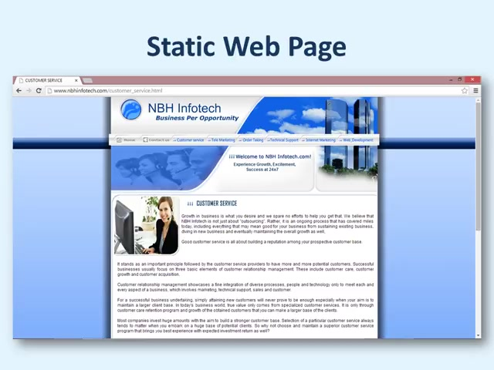

Slide 21
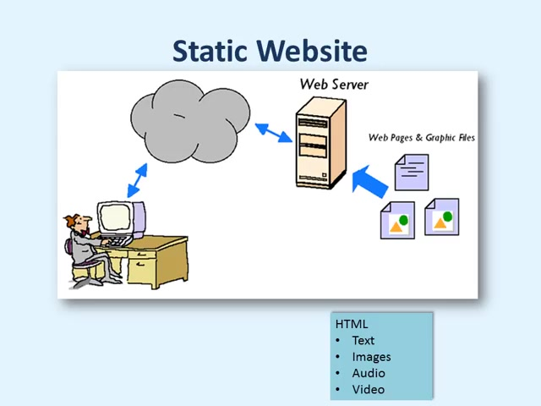

Slide 22
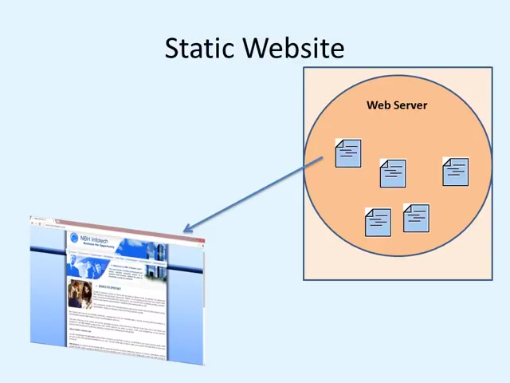

Slide 23
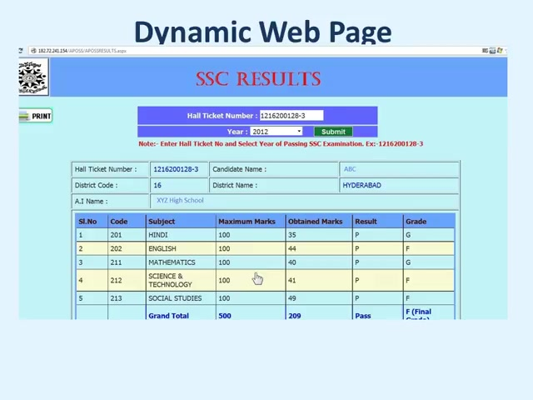

Slide 24
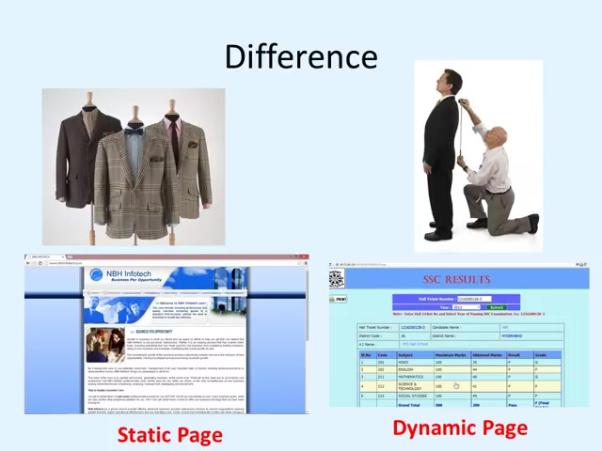

Slide 25
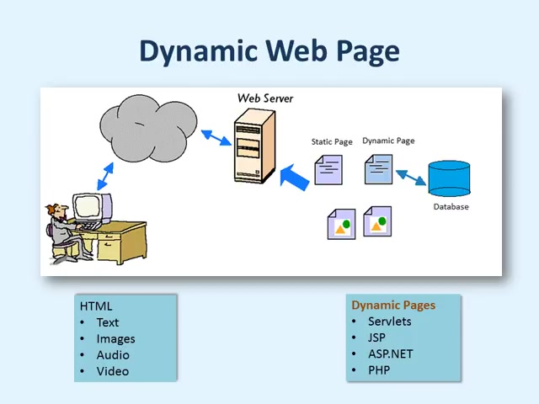

Slide 26
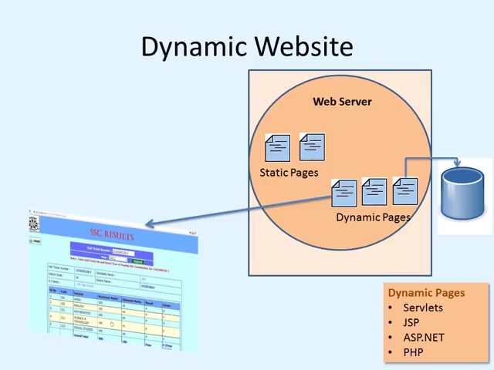

Slide 27
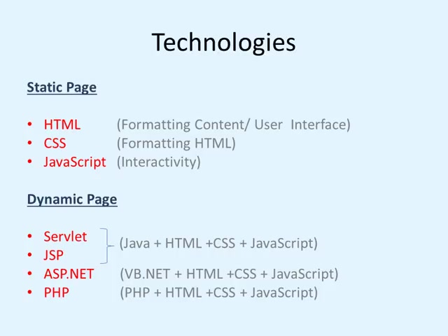
Servlet（Server Applet），全稱Java Servlet，未有中文譯文。 是用Java編寫的伺服器端程序。 其主要功能在於交互式地瀏覽和修改數據，生成動態Web內容

Slide 28
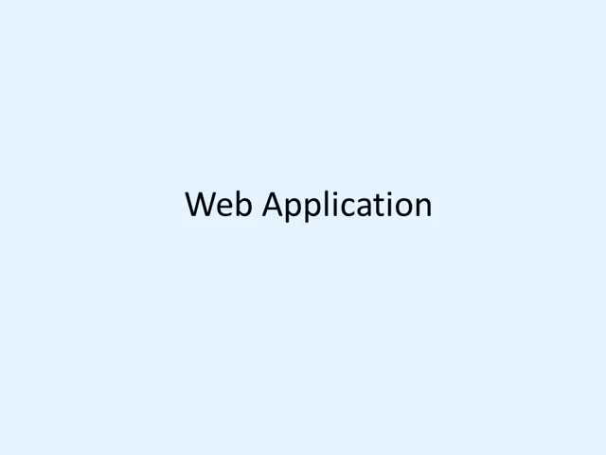

Slide 29
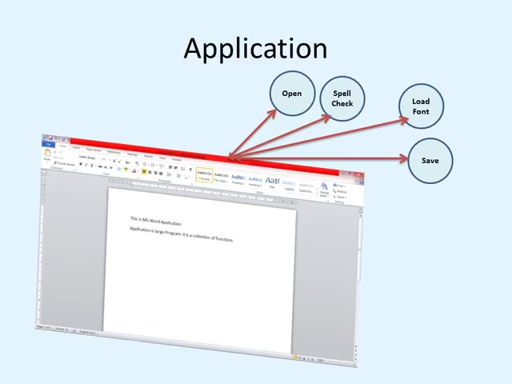
checkout office 365

Slide 30
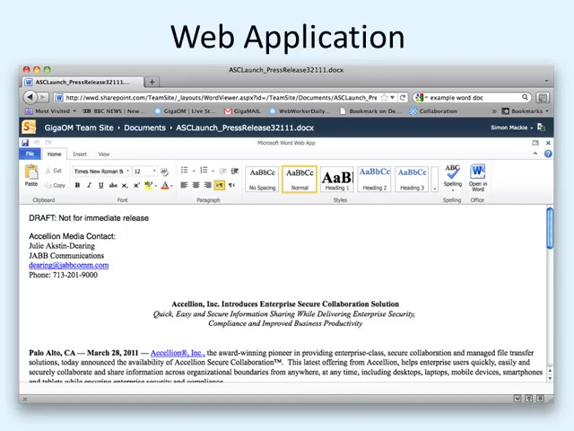
browser
html editor

Slide 31
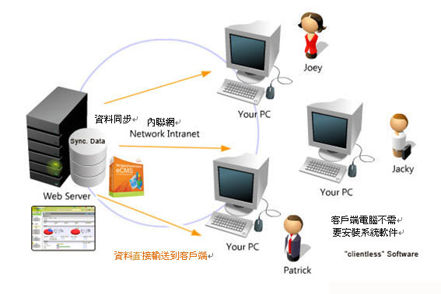
什麼是 Web Application？其實Web Application是一個網路版的應用程式，透過連結Web Server讓使用者能在瀏覽器下執 行該應用程式，最常見的有Web Mail、網路銀行（Online Banking）和線上購物（Online Shopping）等。

Slide 32
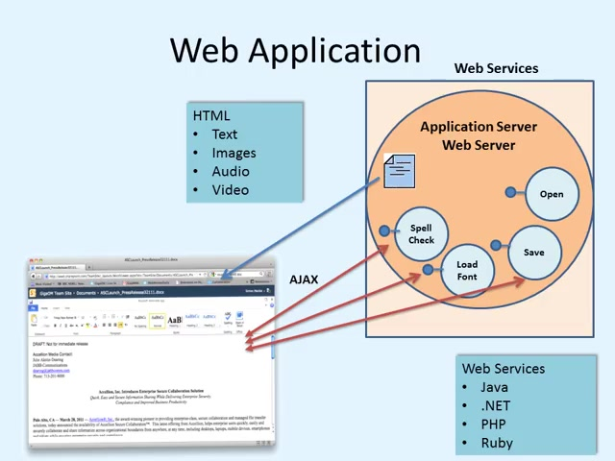
AJAX即「Asynchronous JavaScript And XML」（非同步的JavaScript與XML技術），指的是一套綜合了多項技術的瀏覽器端網頁開發技術

Slide 33
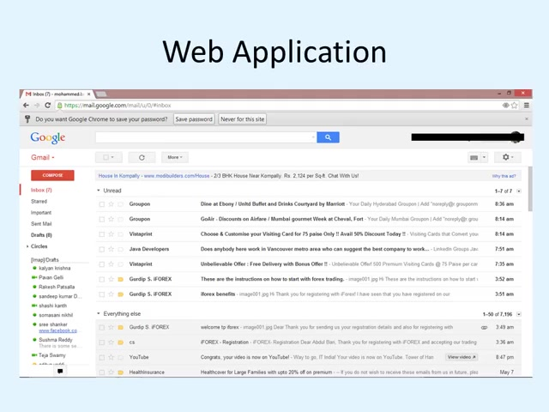
收發email

Slide 34
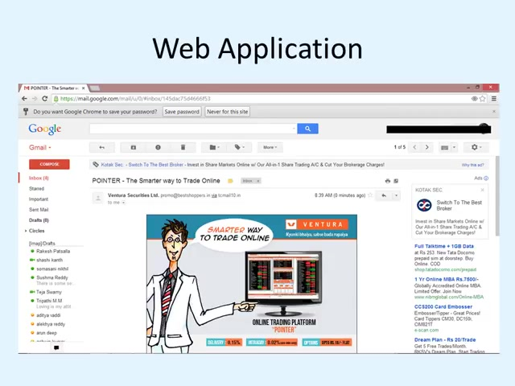

Slide 35
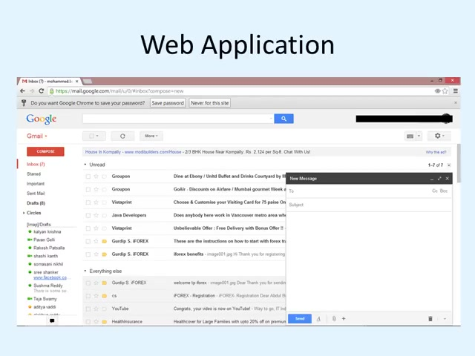
google 文件

Slide 36
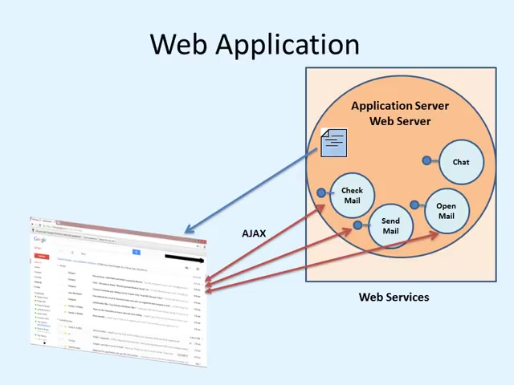

Slide 37
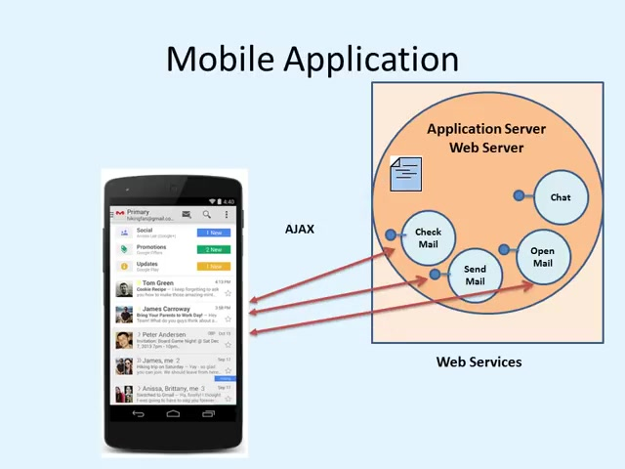

Slide 38
basic

Slide 39
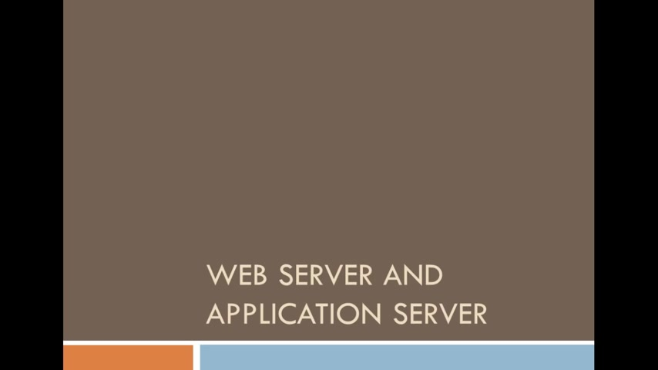

Slide 40
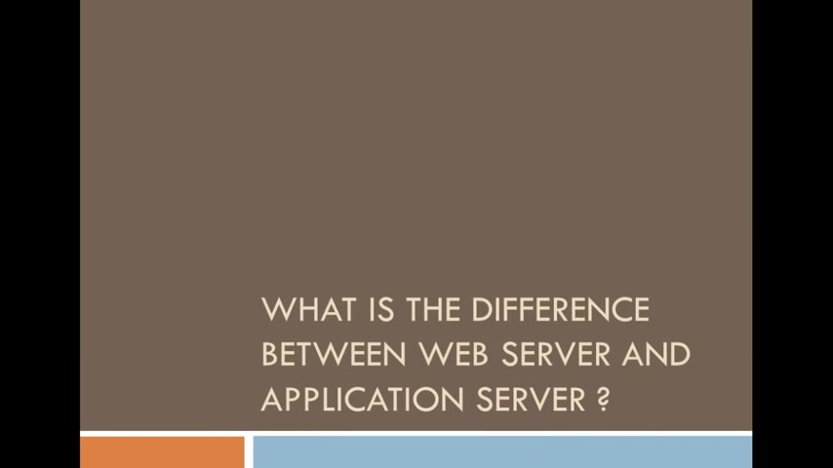

Slide 41
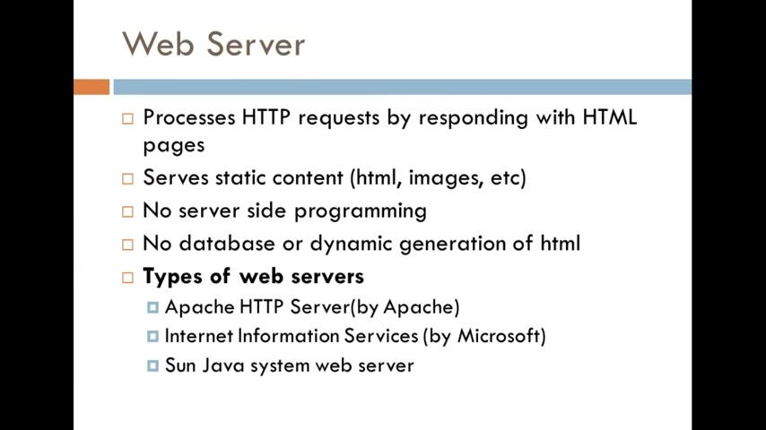

Slide 42
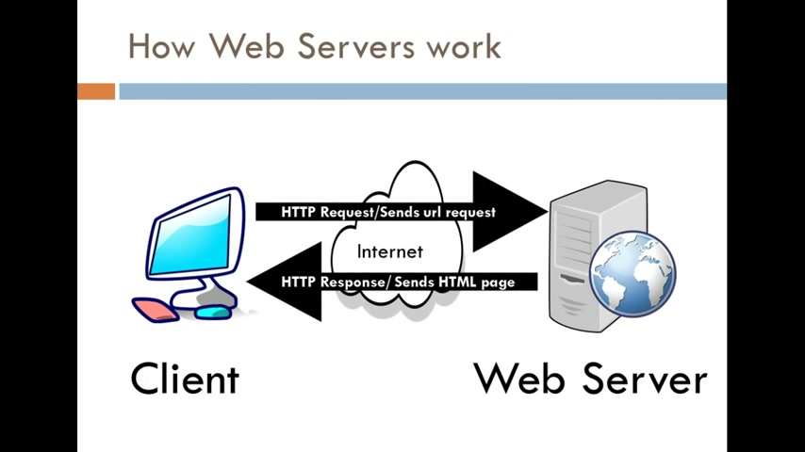

Slide 43
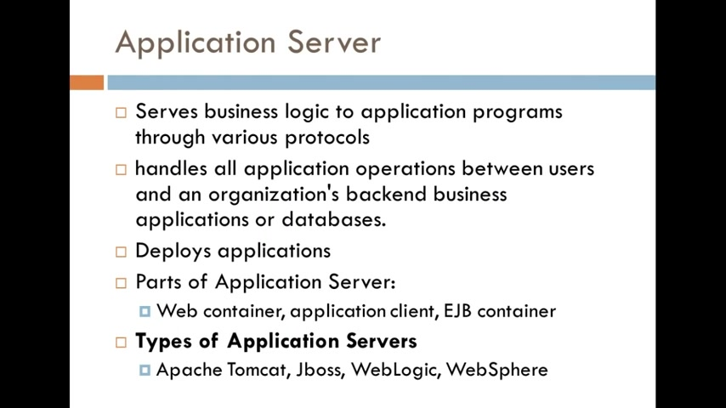

Slide 44
Java Beans:
可重覆使用並跨平台的軟體元件,(一個包裝起來的jar檔，也可以視為library)
構成要素: Events & Properties & Methods
Events: 動作的發生 or 狀態的改變 (觸發條件)
Properties: 也就是Attribute
Methods: 存取Properties
目的：
1.重覆使用: Java的跨平台 (Write Once,Run Anywhere.)
2.自省機制(introspection): 自動取得所有傳入的參數,並找尋所有對應Properties的Methods ( set <---> get )
3.元件模型: 只要按照Java Bean規格開發出的就是一個Java Bean的元件, 可以讓其他使用者只要會使用此元件(只管input & output), 而不用管裡面的操作行為
EJB(Enterprise Java Beans):
What:
EJB是一種元件架構,
用來開發及配置分散式元件導向的企業應用系統
EJB規格的三種Bean:
1.Session Bean: 代表某種動作,
用它來實現企業流程,
可以是任何動作或動作串連
2.Entity Bean: 代表資料,可視為資料庫內的資料在記憶體的副本,
3.Message-Driven Bean: 透過接受訊息來判斷所要執行的工作
構成要素:
1.規格: 元件 & 應用伺服器之間的協定
2.介面 : 元件 & 應用伺服器必須使用此統一介面

Slide 45
Java Beans:
可重覆使用並跨平台的軟體元件,(一個包裝起來的jar檔，也可以視為library)
構成要素: Events & Properties & Methods
Events: 動作的發生 or 狀態的改變 (觸發條件)
Properties: 也就是Attribute
Methods: 存取Properties
Why:
1.重覆使用: Java的跨平台 (Write Once,Run Anywhere.)
2.自省機制(introspection): 自動取得所有傳入的參數,並找尋所有對應Properties的Methods ( set <---> get )
3.元件模型: 只知I/O(input & output), 而不用管裡面的操作行為
EJB(Enterprise Java Beans):
EJB是一種元件架構,
用來開發及配置分散式元件導向的企業應用系統
EJB規格的三種Bean:
1.Session Bean: 代表某種動作,
用它來實現企業流程,
可以是任何動作或動作串連
2.Entity Bean: 代表資料,可視為資料庫內的資料在記憶體的副本,
3.Message-Driven Bean: 透過接受訊息來判斷所要執行的工作
構成要素:
1.規格: 元件 & 應用伺服器之間的協定
2.介面 : 元件 & 應用伺服器必須使用此統一介面

Slide 46


Slide 47
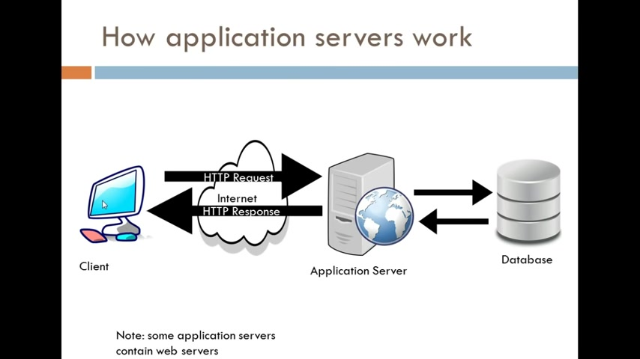

Slide 48
more

Slide 49
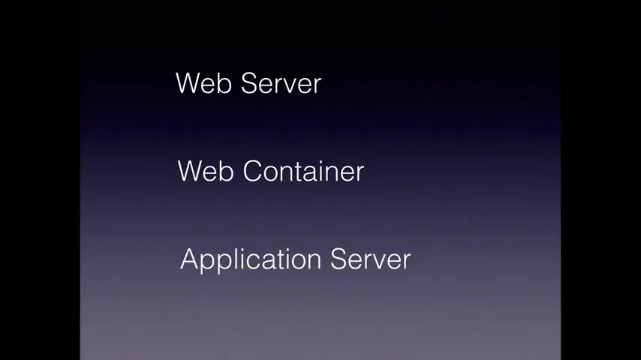

Slide 50
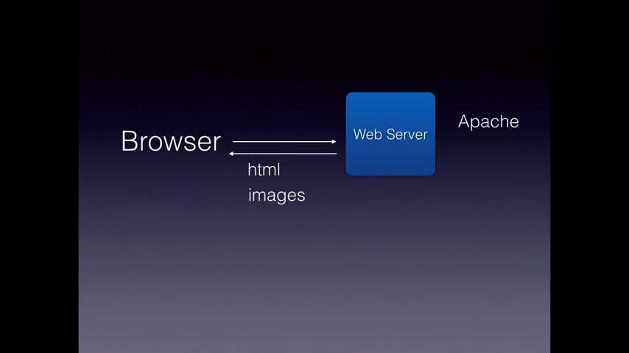

Slide 51
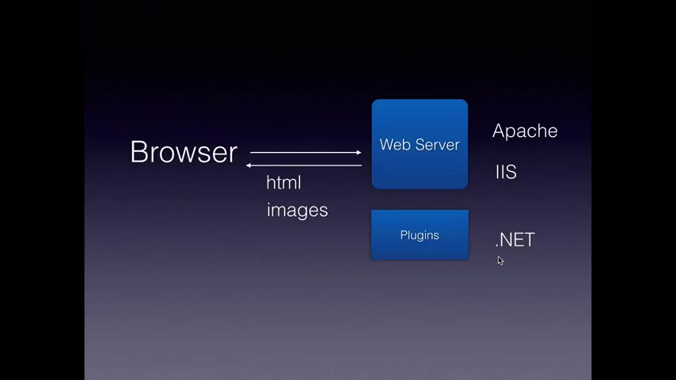

Slide 52


Slide 53
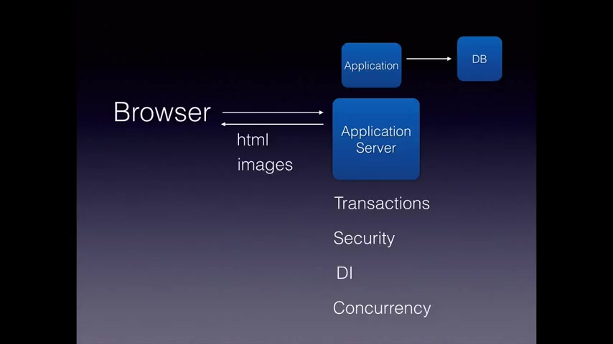

Slide 54
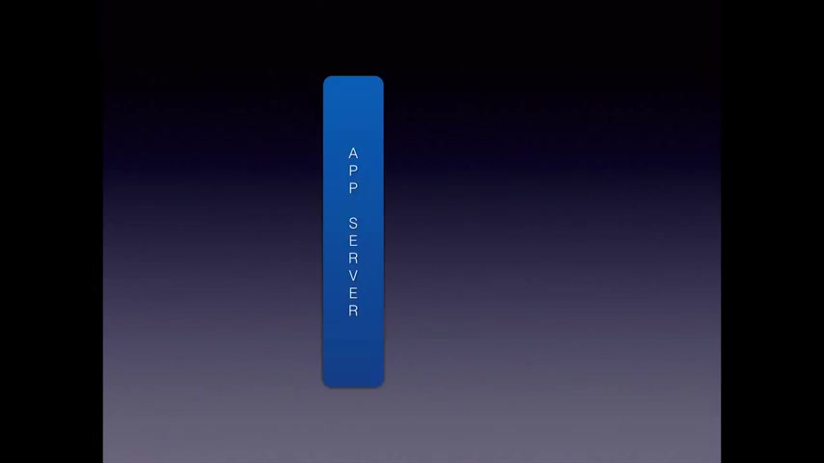

Slide 55
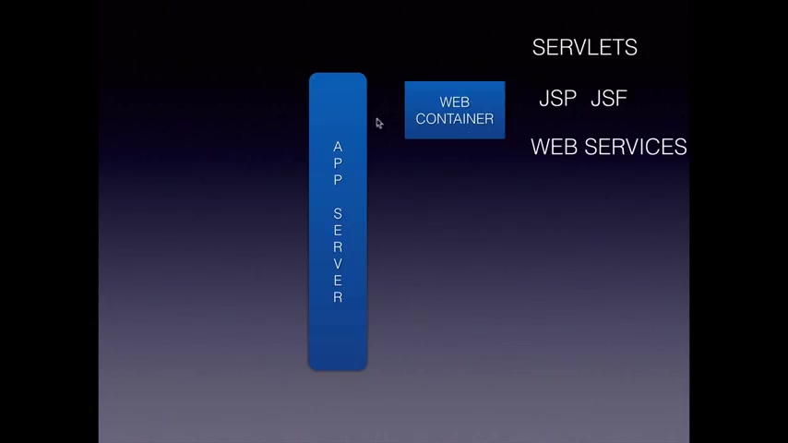
JSP(java server pages) 是一個Java技術，它幫助軟體開發人員基於 HTML，XML和javascript動態生成的網頁
JSF 則類似提供UI標準。
JavaScript 是java的子集合, JSP Server (Tomcat 或 Resin) 會將之解譯後才執行.

Slide 56
Apache、Jboss和Tomcat是什麼關係 ?
Apache : Web 容器/http容器
apache、IIS等這些不涉及java組件的是Web容器。Apache是全球應用最廣泛的http服務器，免費，出自apache基金組織。
Tomcat : jsp/servlet容器
如tomcat這些可以運行jsp/Servlet組件的容器，tomcat本身也自帶了一個簡易的http容器、性能一般。一般在應用部署的時候會把apache和tomcat集成在一起，使性能提高。
Servlet其主要功能在於交互式地瀏覽和修改數據，生成動態Web內容。
jsp（Java伺服器頁面）則是HttpServlet的擴展。
jboss : EJB容器應用服務器
jboss為EJB容器，開源的應用服務器，當然也有集合了web容器、jsp/servlet容器、EJB容器應用服務器，如：weblogic、websphere

Slide 57
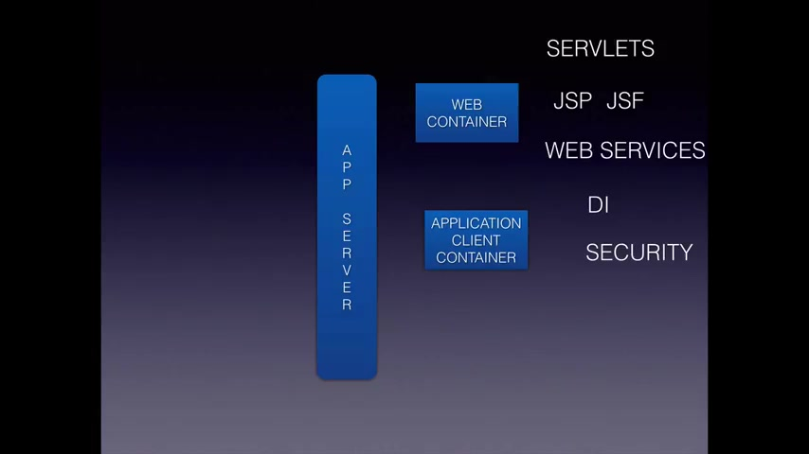

Slide 58
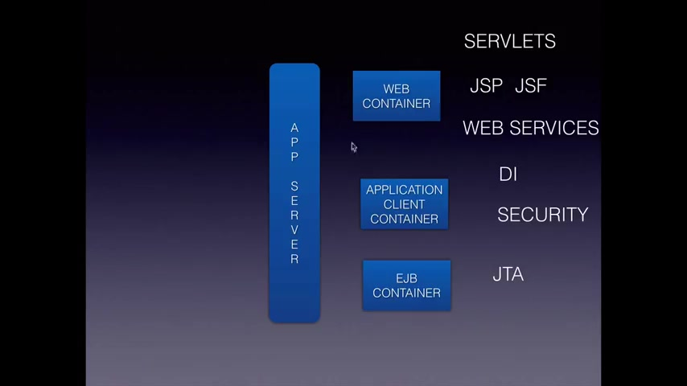
JTA:The Java Transaction API

Slide 59
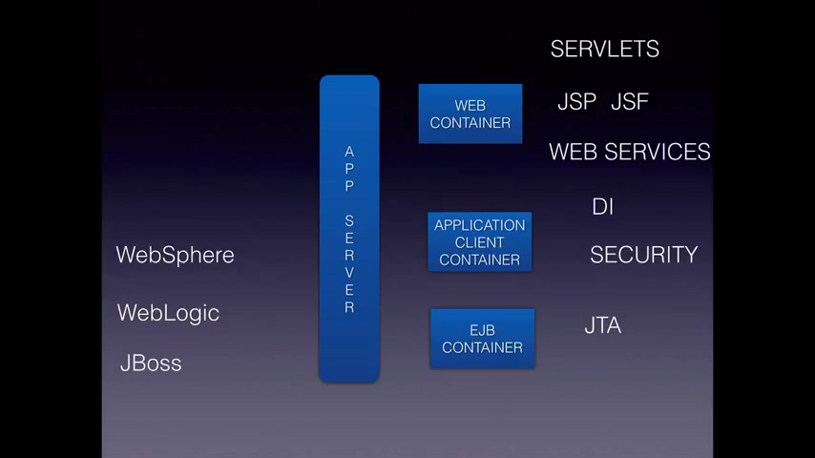

Slide 60
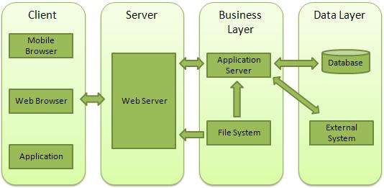
node 的架構
DI:Dependency Injection
TM: Transaction Management
Security

Slide 61

